Slide 1

Kaip pateikti pasiūlymą
Centrinės viešųjų pirkimų informacinės sistemos (CVP IS) priemonėmis
Galiojanti nuo 2026-05-20

Slide 2
TURINYS
Prisijungimas prie CPV IS (skaidrės Nr. 3-4);
Pirkimo paieška (skaidrės Nr. 5-8);
Pirkimo informacijos peržiūra prisijungus ir neprisijungus (skaidrės Nr. 9-14);
Susidomėjimas pirkimu (skaidrės Nr. 15-17);
Susirašinėjimas CVP IS priemonėmis (skaidrės Nr. 18-19);
Pasiūlymo pateikimas (skaidrės Nr. 20-22);
Pasiūlymo pateikimas, kai pasiūlymai teikiami viename voke (skaidrės Nr. 23-29);
Paraiškos pateikimas DPS, kai yra kelios pirkimo kategorijos (skaidrės Nr. 30-32);
Pasiūlymo pateikimas, kai pirkimas sudarytas iš dviejų vokų (skaidrės Nr. 33-39);
Pasiūlymo pateikimas projekto konkurse (skaidrės Nr. 40-41);
Pasiūlymo statuso peržiūra (skaidrė Nr. 42);
Kaip surasti savo pirkimą? (skaidrė Nr. 43);
Pateikto pasiūlymo peržiūra (skaidrė Nr. 44);
Pateikto pasiūlymo koregavimas (skaidrė Nr. 45);
Pateikto pasiūlymo pašalinimas (skaidrė Nr. 46)

Slide 3
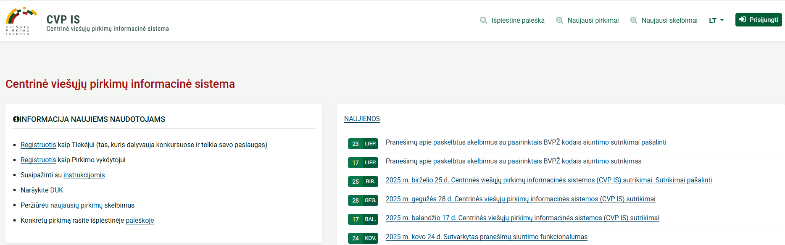
Prisijungimas prie CVP IS
Prisijunkite prie CVP IS aplinkos, naudodamiesi šia nuoroda https://viesiejipirkimai.lt/epps/home.do

Slide 4
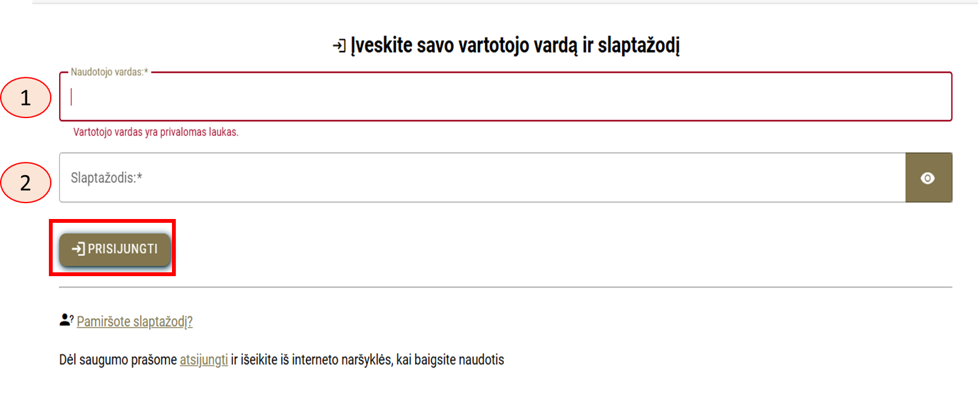
Prisijungimas prie CVP IS
Įveskite naudotojo vardą (1), slaptažodį (2)

Slide 5
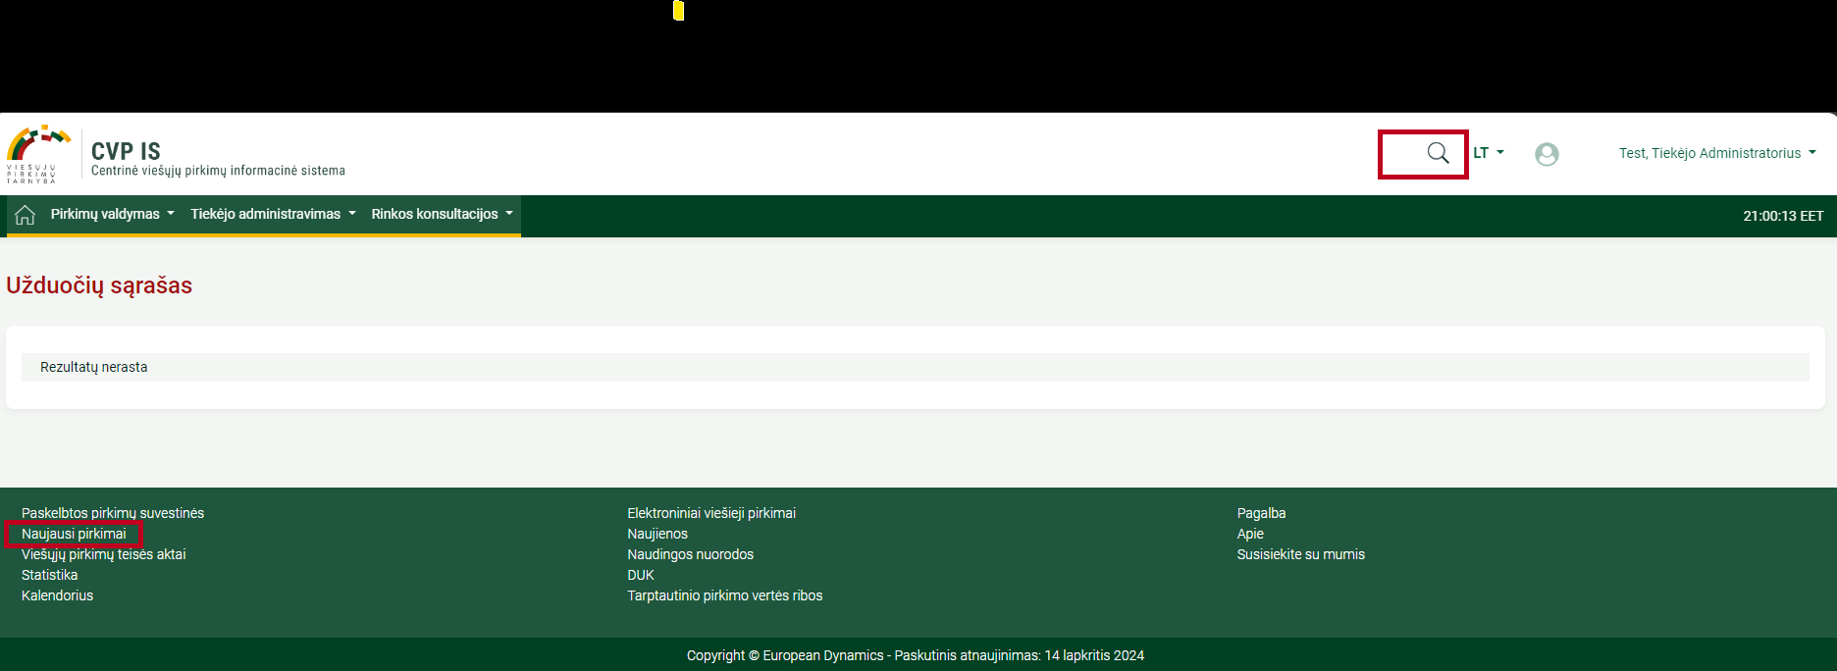
Prisijungus galite ieškoti pirkimo keliais būdais:

Slide 6
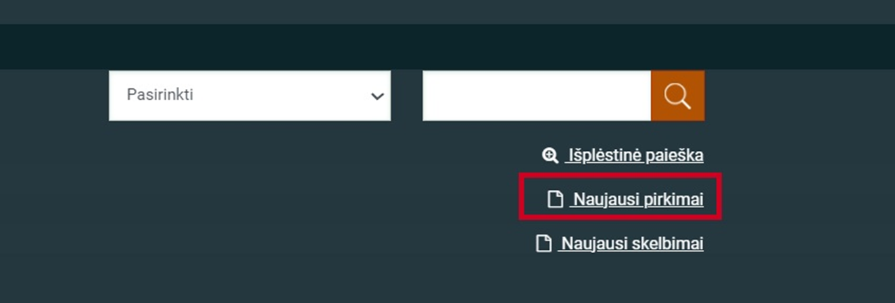
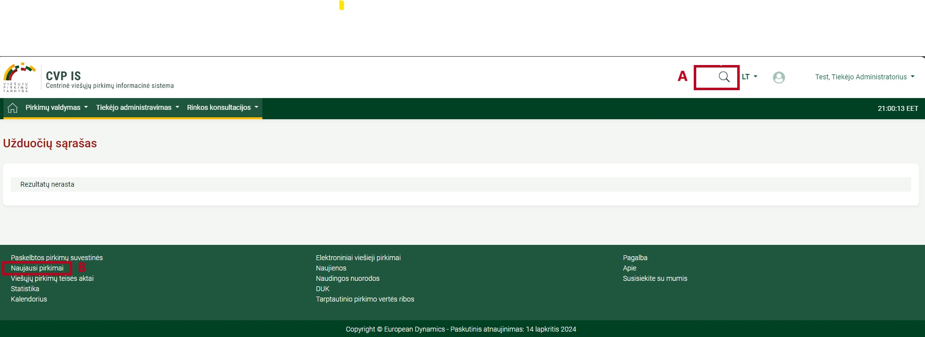
Vykdant paiešką šiuo būdu, spauskite „Naujausi pirkimai“ ir būsite nukreipti į visus pirkimus.
SVARBU! Norint pateikti pasiūlymą Bandomojoje (DEMO) CVP IS versijoje European Dynamics - Centrinė viešųjų pirkimų informacinė sistema būtina registruotis ir būti patvirtintam bandomojoje (DEMO) CVP IS. Bandomojo pirkimo DEMO versijoje ID 28249

Slide 7
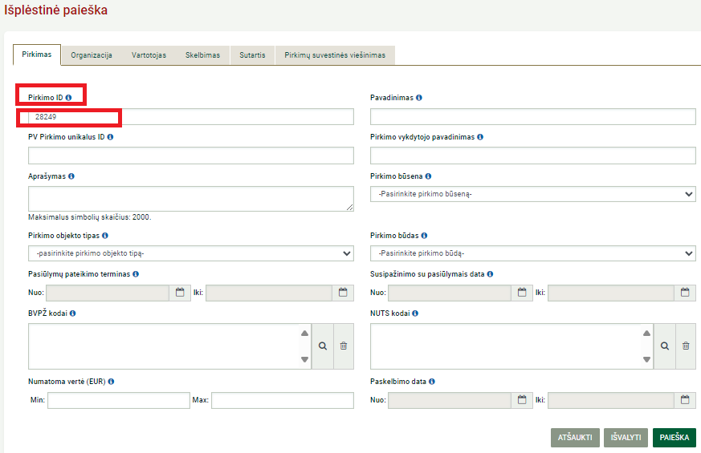
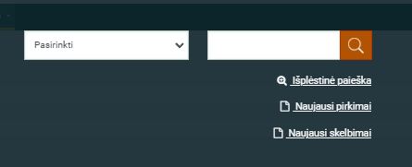
Detalesnei paieškai, spauskite „Išplėstinė paieška“ ir skiltyje „Pirkimo ID“ įveskite pirkimo ID ir spauskite „Paieška“
Daugiau informacijos, kaip ieškoti pirkimų rasite čia:
Paieškos vykdymas per CVP IS

Slide 8
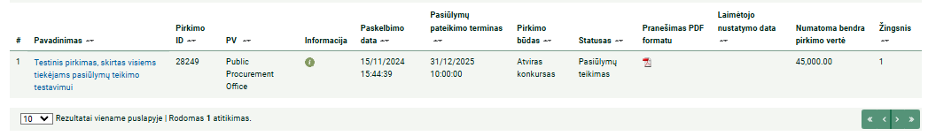
Paspauskite ant pirkimo pavadinimo ir teikite pasiūlymus bandomajame pirkime, kurio ID 28249

Slide 9
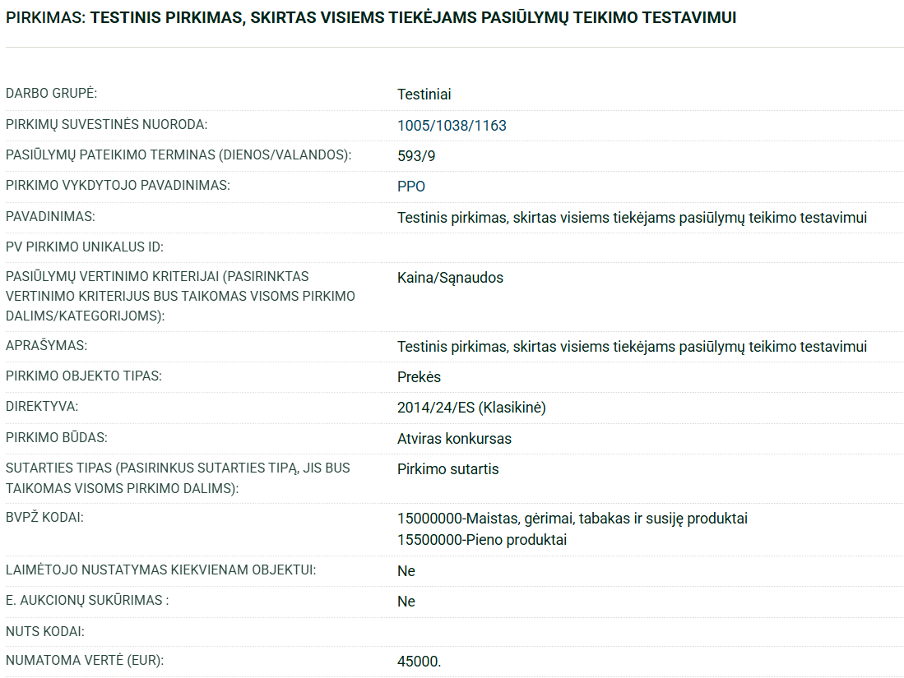
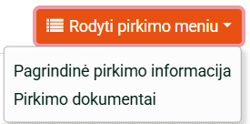
Neprisijungus informaciją apie pirkimą galite rasti išskleidus meniu punktą „Rodyti pirkimo meniu“
Skiltyje „Pagrindinė pirkimo informacija“ rodoma informacija apie pirkimą.
SVARBU! Jeigu matote tik 2 skiltis „Pagrindinė pirkimo informacija ir „Pirkimo dokumentai“, tai pasitikrinkite, ar esate prisijungęs ir ar jūsų registracija patvirtinta

Slide 10
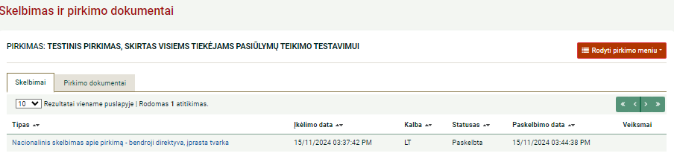
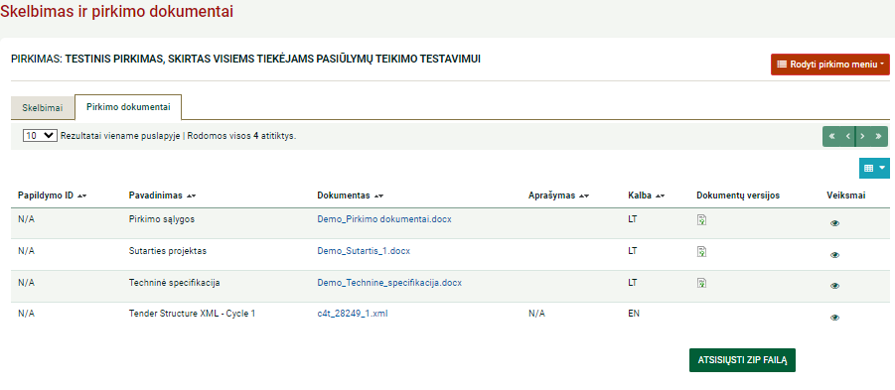
Neprisijungus informaciją apie skelbimą ir pirkimo dokumentus galite sužinoti išskleidus meniu „Rodyti pirkimo meniu“
Skiltyje „Pirkimo dokumentai“ yra dvi skiltys:
Skelbimai – informacija apie skelbimą
Pirkimo dokumentai – įkelti dokumentai, kuriuos galima:
peržiūrėti
atsisiųsti kaip zip failą

Slide 11
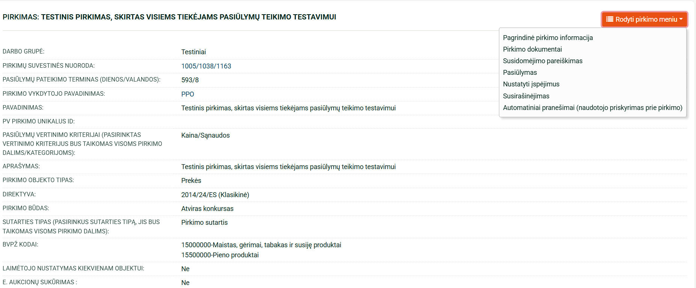
Prisijungus informaciją apie pirkimą galite sužinoti išskleidus meniu „Rodyti pirkimo meniu“

Slide 12
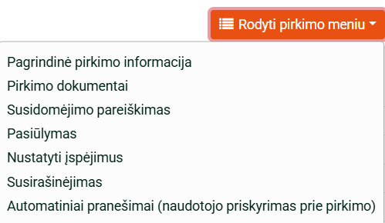
Paspaudus pirkimo meniu skiltį „Pagrindinė pirkimo informacija“ rodoma visa informacija apie pirkimą

Slide 13
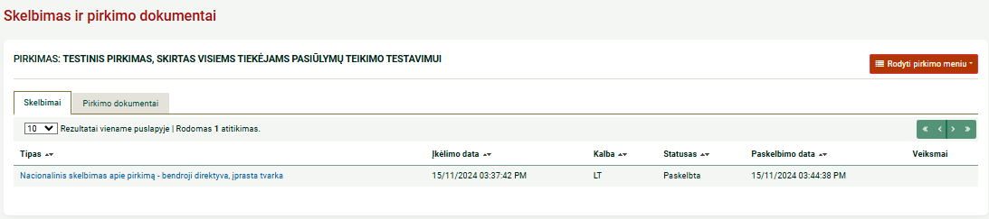
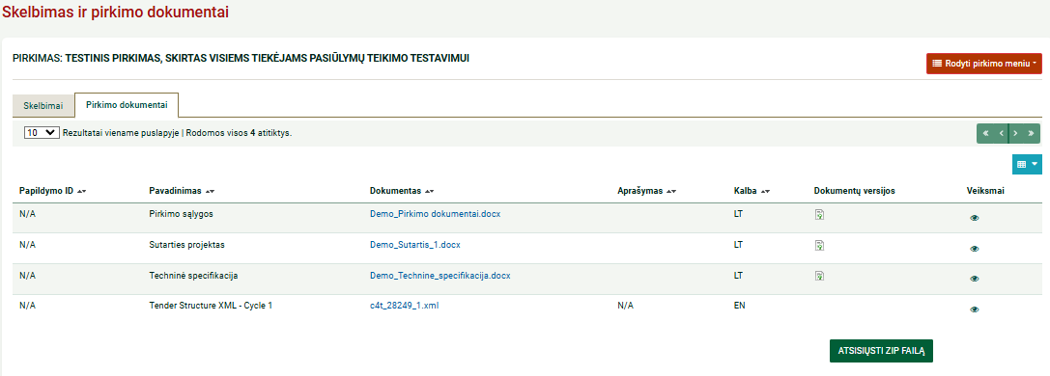
Paspaudus pirkimo meniu skiltį „Pirkimo dokumentai“ bus rodoma informacija apie skelbimus ir pirkimo dokumentus

Slide 14

Paspaudus pirkimo meniu skiltį „Pirkimo dokumentai“:
Pirkimo dokumentus galima:
peržiūrėti
atsisiųsti kaip zip failą

Slide 15
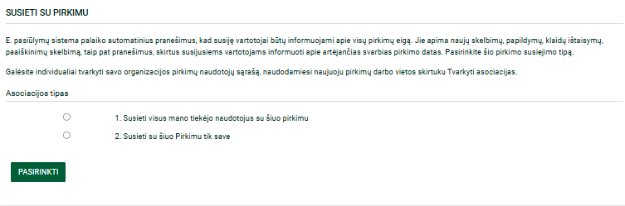
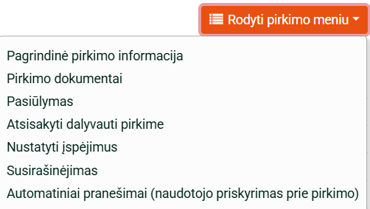
Paspaudus pirkimo meniu skiltį „Susidomėjimo pareiškimas“ galima save arba visus tiekėjo naudotojus susieti su šiuo pirkimu:
Norint atsisakyti susidomėjimo pirkimu, reikia rinktis meniu skiltį „Atsisakyti dalyvauti pirkime“ (kol tęsiasi pasiūlymų teikimo terminas)

Slide 16
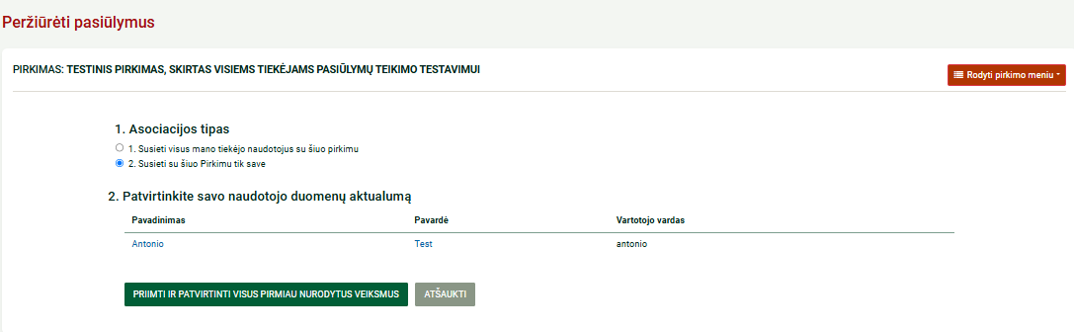
Paspaudus pirkimo meniu skiltį „Pasiūlymas“ pasirinkti reikia Asociacijos tipą ir norint pateikti pasiūlymą spauskite „PRIIMTI IR PATVIRTINTI VISUS PIRMIAU NURODYTUS VEIKSMUS“
Kaip susieti, atsieti ar priskirti naudotoją prie pirkimo prašome vadovautis 19 skaidre

Slide 17
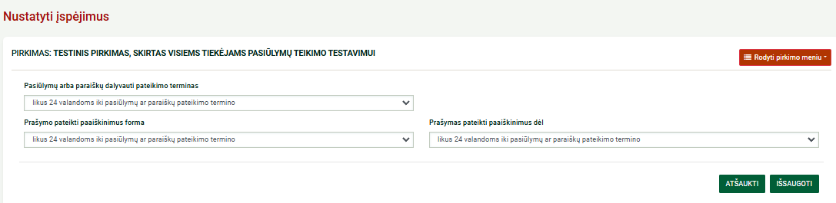
Paspaudus pirkimo meniu skiltį „Nustatyti įspėjimus“ galite nustatyti terminus, kada gauti pranešimus

Slide 18
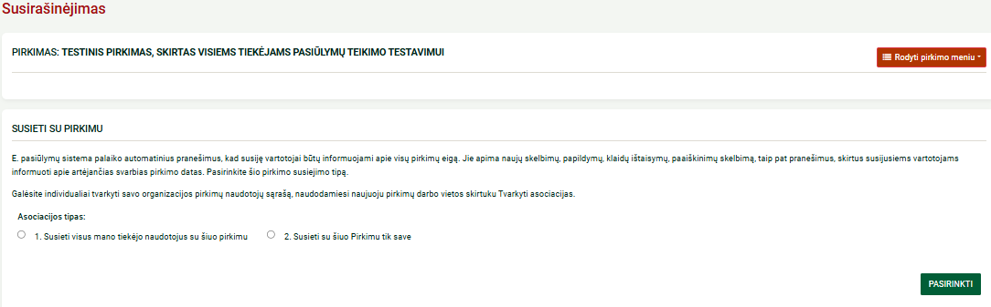
Paspaudus pirkimo meniu skiltį „Susirašinėjimas“ pasirinkite asociacijos tipą ir spauskite „PASIRINKTI“
Plačiau apie tiekėjo susirašinėjimą su pirkimo vykdytoju rasite čia: Tiekėjo susirašinėjimas Centrinės viešųjų pirkimų informacinės sistemos (CVP IS) priemonėmis

Slide 19
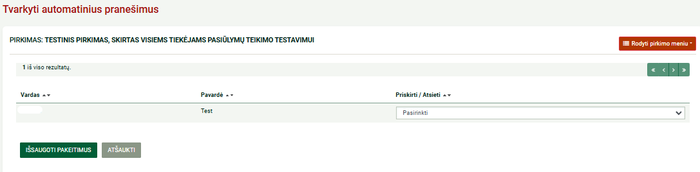
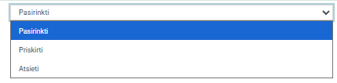
Paspaudus pirkimo meniu skiltį „Automatiniai pranešimai“ galite redaguoti pranešimų nustatymus
2
1
Jeigu nenorite gauti pranešimų apie pirkimą ir norite atsieti pirkimą iš savo pirkimo sąrašo arba atsieti naudotoją, pasirinkite „Atsieti“ (1).
Jeigu norite gauti pranešimus apie pirkimą ir norite palikti pirkimą savo pirkimų sąraše arba priskirti prie pirkimo naują naudotoją, pasirinkite „Priskirti“ (2)

Slide 20
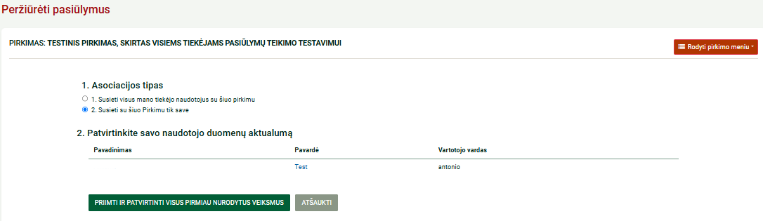
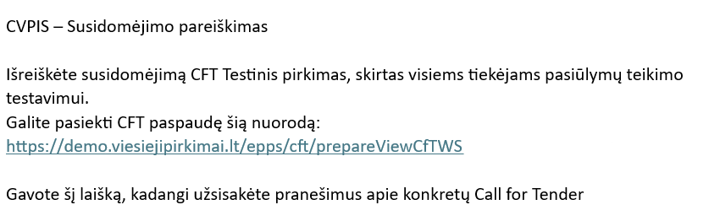
Pasiūlymo pateikimas:
1
2
Atlikę abu žingsnius, gausite el. laišką į nurodytą el. pašto adresą registracijos metu

Slide 21
SVARBU! Dėl dokumentų pasirašymo el. parašu
Tiekėjai sistemoje neturi galimybės pasirašyti el. parašu. Kaip elgtis?
CVP IS nėra realizuota galimybė pirkimo vykdytojui prašyti pasirašyti, o tiekėjui savo pasiūlymą pasirašyti sisteminiu el. parašu. Jeigu pirkimo vykdytojas pirkimo dokumentuose numato reikalavimą, kad visas pasiūlymas būtų pasirašytas el. parašu, tuomet tiekėjas jį turi pasirašyti vienu el. parašu už CVP IS ribų ir į CVP IS įkelti jau pasirašytą pasiūlymą

Slide 22
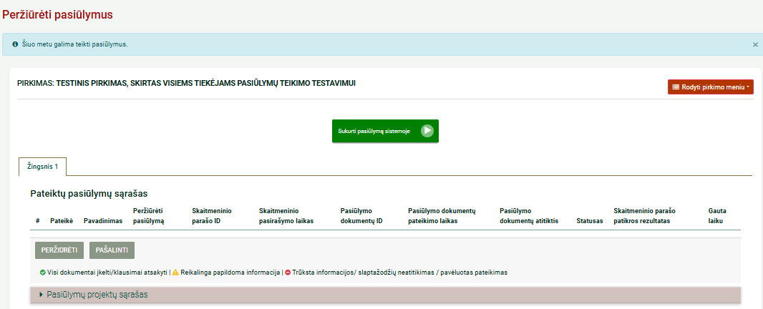
Pasiūlymo pateikimas
​
SVARBU!
1) Vaizdo įrašą, kaip pateikti pasiūlymą viename voke rasite čia: Vaizdo įrašas (tiekėjams žr. nuo 27:00 min iki 33:00 min) Atviro konkurso vykdymas, vienas vokas;
2) Vaizdo įrašą, kaip pateikti pasiūlymą dviejuose vokuose arba pirkimo dalims rasite čia: Vaizdo įrašas (tiekėjams žr. nuo 19:35 min. iki 29:10 min) Dviejų vokų sukūrimas, pasiūlymų į juos pateikimas ir vertinimas;
3) Vaizdo įrašą, kaip pateikti pasiūlymą projekto konkurse rasite čia: (tiekėjams žr. nuo 24:40 min iki 31:45 min) Vaizdo įrašas „Projekto konkursas. Sukūrimas, projektų pateikimas ir vertinimas“.

Slide 23
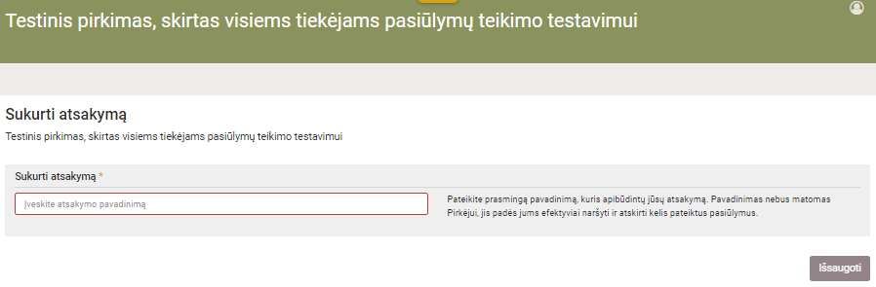
Pasiūlymo pateikimas, kai pasiūlymai teikiami viename voke:
Teikdami pasiūlymą, užpildykite skiltį „Sukurti atsakymą“ (1) ir spauskite „Išsaugoti“ (2)
1
2

Slide 24

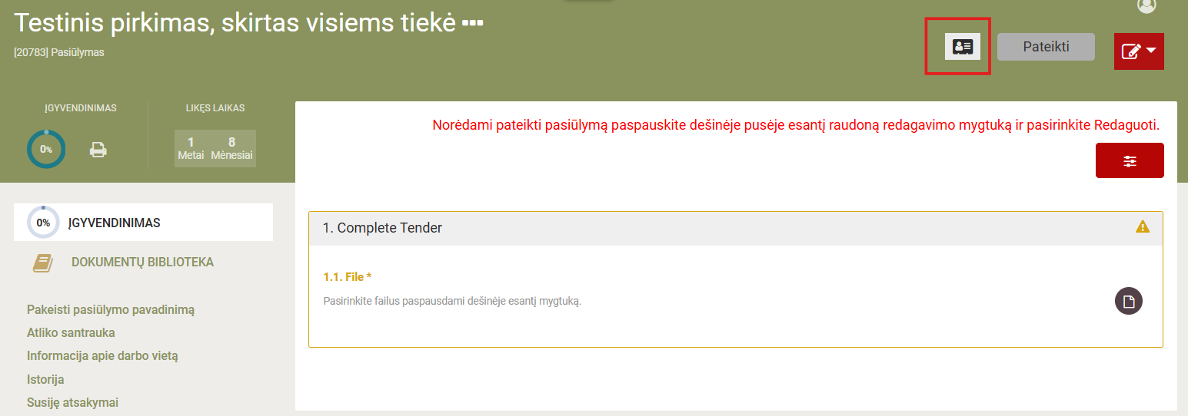
Pasiūlymų pateikimo puslapio vedlys. Spustelėję galėsite susipažinti su pagrindinėmis programos funkcijomis ir jų naudojimu

Slide 25

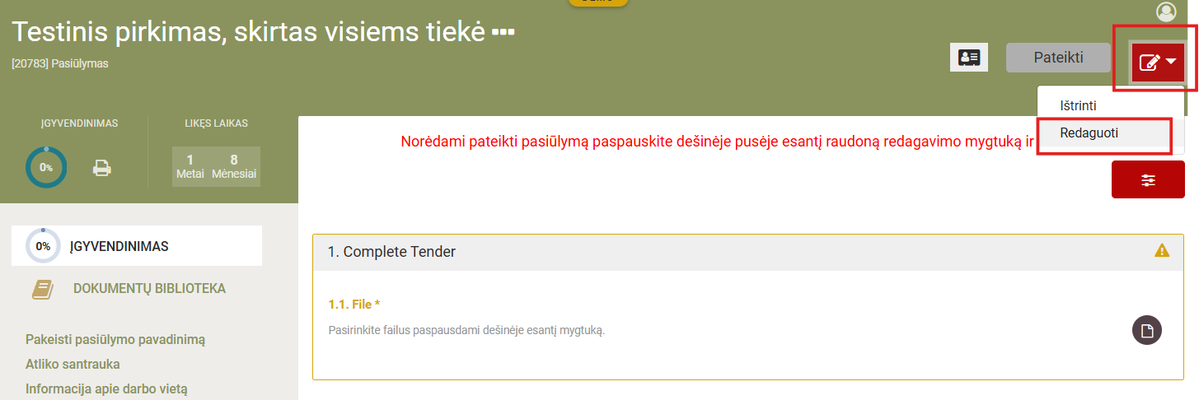
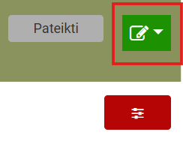
Pasiūlymo pateikimo pradžia
Spauskite raudoną mygtuką (1), pasirinkite „Redaguoti“ (2) ir mygtukas pasikeis iš raudonos į žalią spalvą (3)
1
2
3

Slide 26
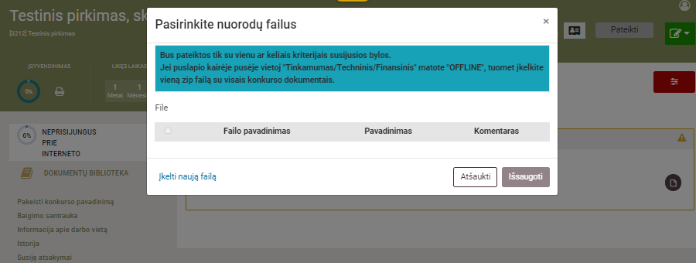
Norėdami pateikti dokumentus spustelėkite failo ženklą (1) →
„Įkelti naują failą“ (2)
2
1

Slide 27
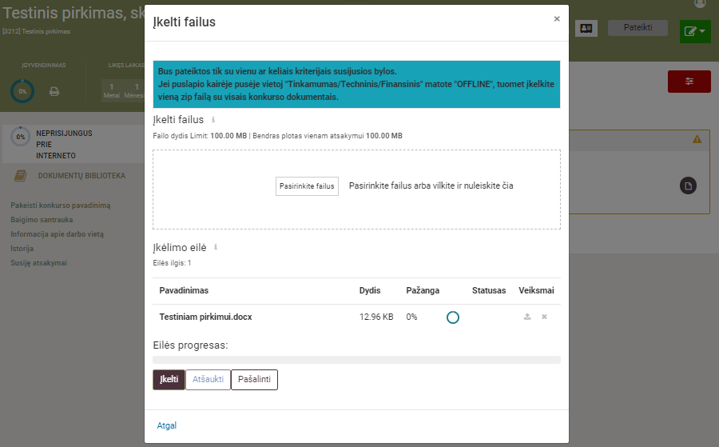
(1) –spauskite „Pasirinkite failus“ pridėkite pasiūlymo dokumentą,
(2) – bus matomas koks dokumentas pridėtas
(3) – spauskite „Įkelti“, kai mygtukas papilkės, spauskite „Atgal“ (4)
SVARBU! Jeigu yra daugiau dokumentų, tokiu atveju rekomenduojame įkelti pasiūlymą, suspaustą zip formatu
1
2
3
4

Slide 28
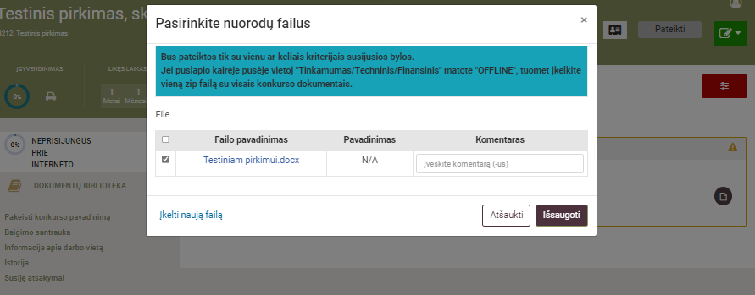
Pažymėkite stulpelyje „File“ varnelę ties savo dokumento pavadinimu, jeigu norite, galite parašyti komentarą.
SVARBU! Po varnelės uždėjimo spauskite „Išsaugoti“, kitaip dokumentas nebus pridėtas
1
2

Slide 29
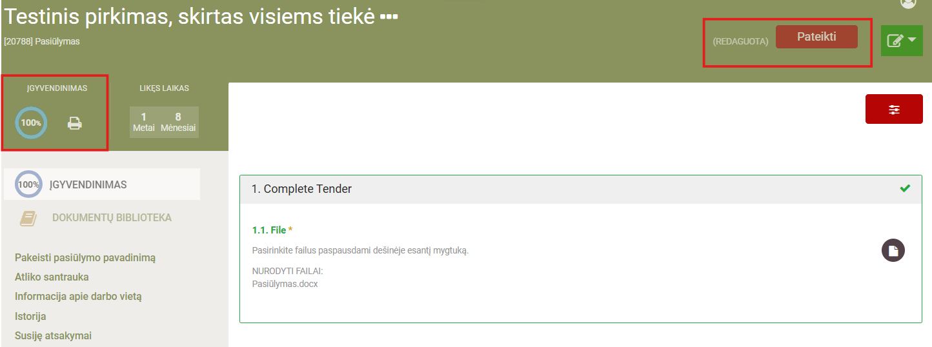
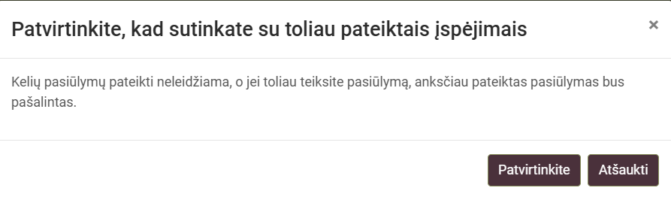
Sėkmingai įkėlus pasiūlymo dokumentą, matote įgyvendinimo procentus (1).
Spauskite „Pateikti“ (2) ir pasiūlymas bus pateiktas
2
1
SVARBU! Jeigu matote tokį pranešimą, tai reiškia, kad keičiate anksčiau įkeltą pasiūlymą.
Naujas pateiktas pasiūlymas automatiškai pakeis ankstesnįjį, anksčiau įkelto pasiūlymo neliks sistemoje

Slide 30
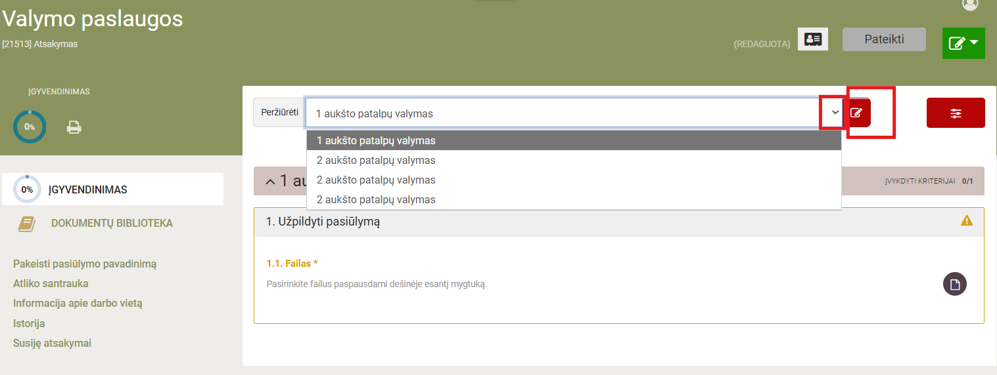
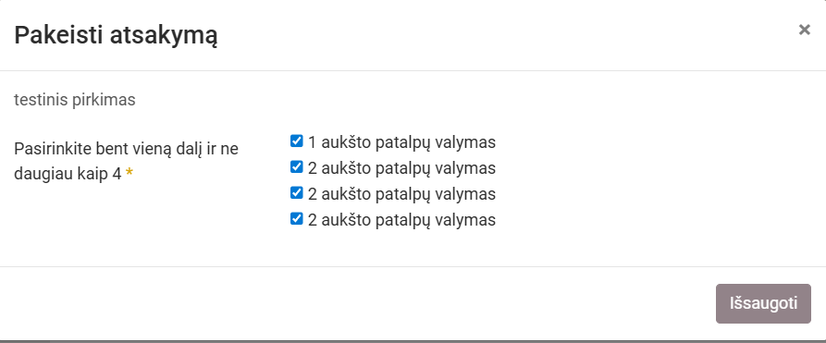
Paraiškos pateikimas DPS, kai yra kelios pirkimo kategorijos
Spustelėję pažymėtą vietą (1), matysite visas pirkimų kategorijas ir galėsite pateikti dokumentus. Jei teikiate paraiškas į kelias kategorijas, tada pasirinkite kitą kategoriją ir vėl kelkite dokumentus:
1
SVARBU! Jeigu pageidaujate pakeisti savo atsakymą, pvz., norite teikti dokumentus tik vienai kategorijai, spustelėkite rodykle pažymėtą vietą

Slide 31
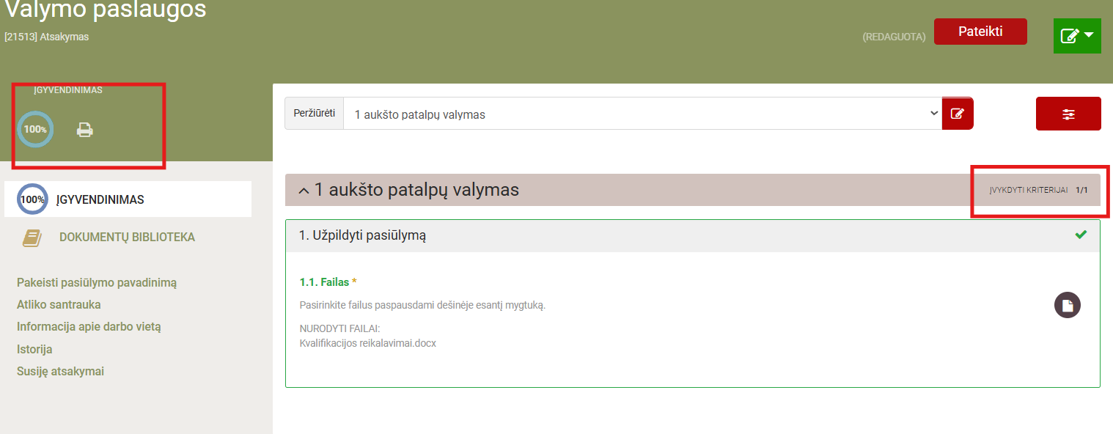
Paraiškos pateikimas DPS, kai yra kelios pirkimo kategorijos
Sėkmingai įkėlus pasiūlymo dokumentus, matysite įgyvendinimo procentus (1) ir įvykdytus kriterijus (2).
Spauskite „Pateikti“ (3) ir pasiūlymas bus pateiktas
3
1
2

Slide 32
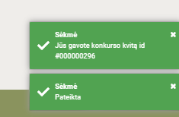
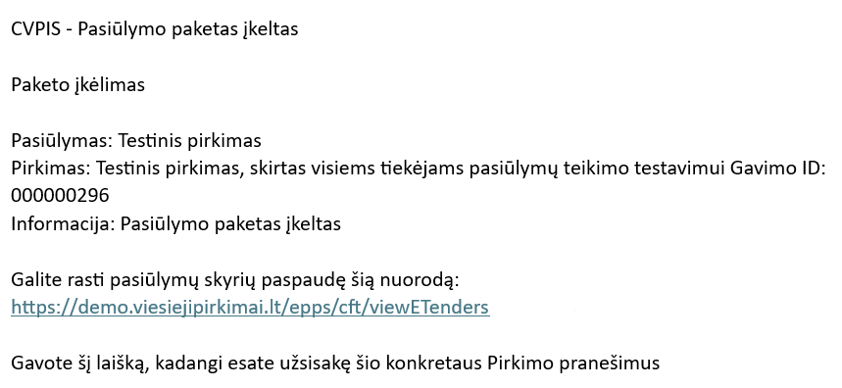
Sėkmingai pateikus pasiūlymą dešiniajame kampe bus įrašas:
Po pasiūlymo pateikimo gausite el. laišką apie pasiūlymo pateikimą:

Slide 33
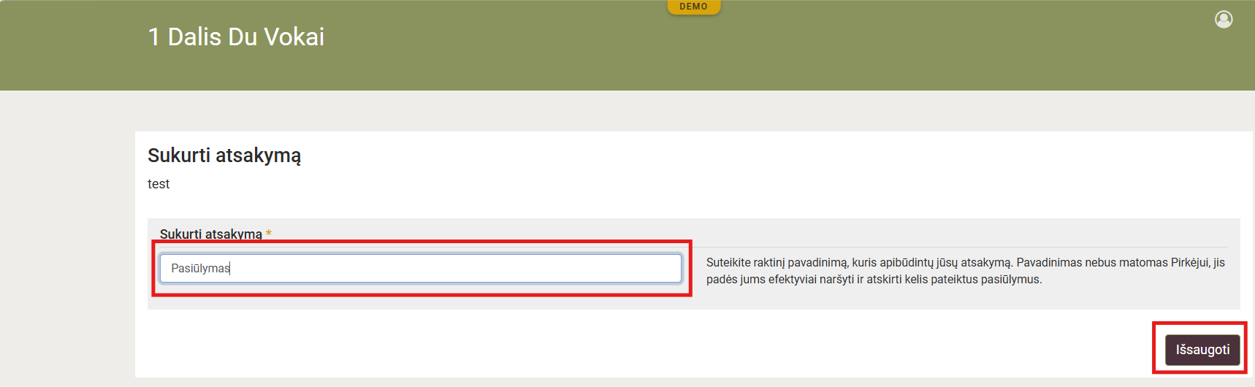
Pasiūlymo pateikimas, kai pirkimas sudarytas iš dviejų vokų
Kaip susieti visus mano tiekėjo naudotojus su konkrečiu pirkimu arba susieti tik save, vadovaukitės 16 skaidre.
Užpildykite skiltį pažymėta žvaigždute (1) įrašydami savo atsakymą ir spauskite ,,Išsaugoti“ (2)
1
2

Slide 34
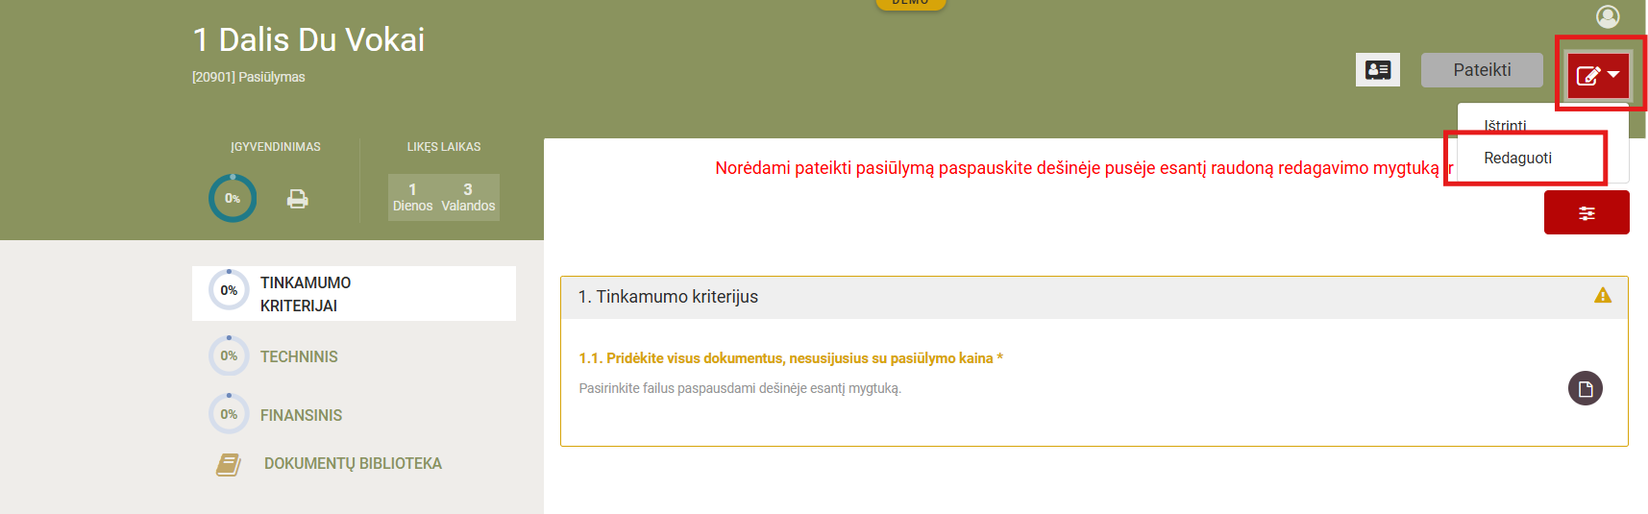
Pasiūlymo pateikimo pradžia
Spauskite raudoną mygtuką (1), pasirinkite „Redaguoti“ (2) ir mygtukas pasikeis iš raudonos į žalią spalvą (3)
1
2
1 VOKAS
3
2 VOKAS
1 voką sudaro skiltis „Tinkamumo kriterijai“ ir skiltis „Techninis“
2 voką sudaro skiltis „Finansinis“

Slide 35
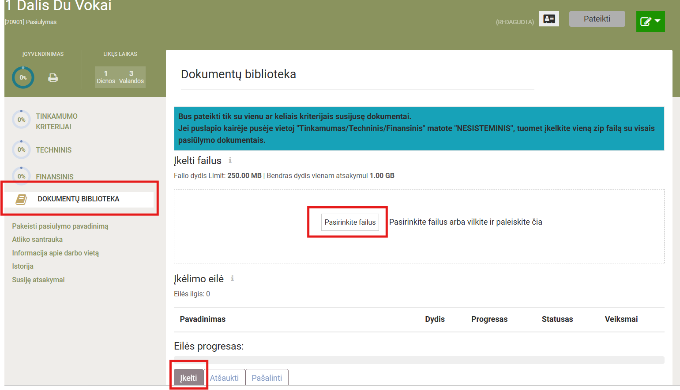
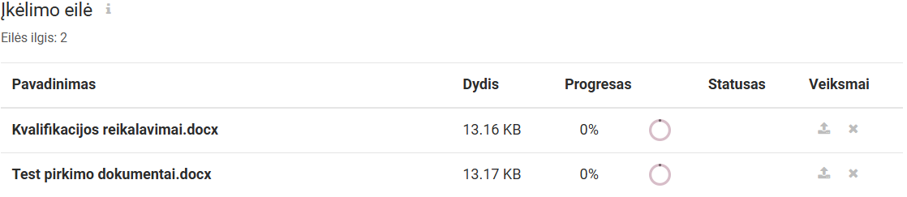

Norėdami įkelti dokumentus spauskite Dokumentų biblioteka (1), pasirinkite failus (2), įkėlimo eilė (3) ir spustelėkite mygtuką „Įkelti“ (4)
Pasirinkę dokumentus, matysite įkėlimo eilę
3
1
2
4
Patvirtinę įkėlimą, puslapio apačioje turėtumėte matyti šį pranešimą:
SVARBU! Jeigu yra daugiau dokumentų, tada rekomenduojame įkelti pasiūlymą, suspaustą zip formatu

Slide 36
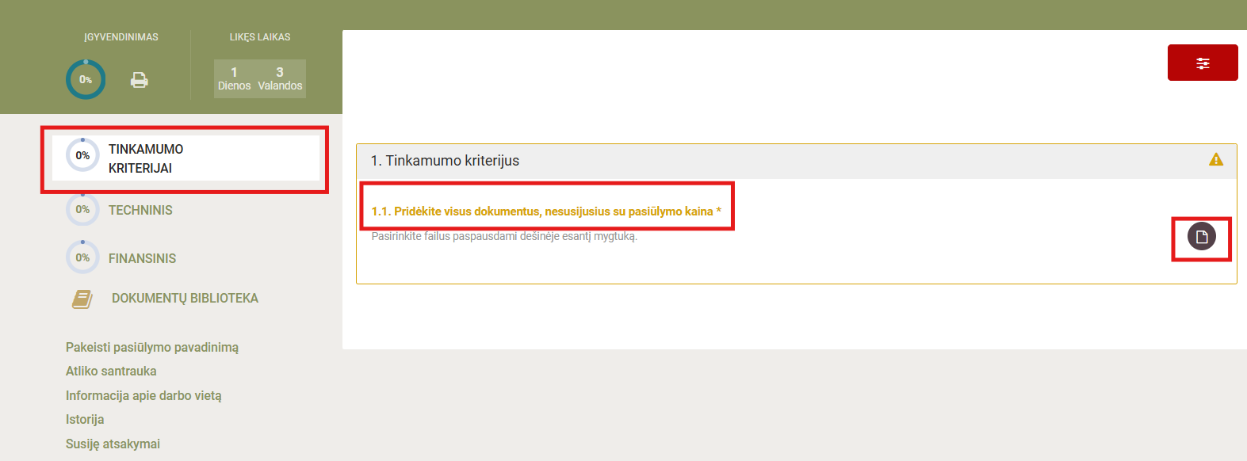
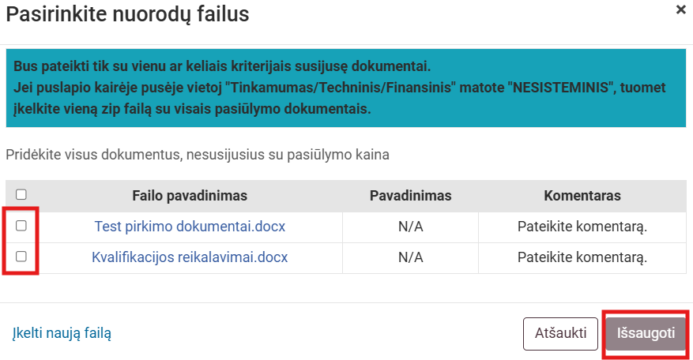

Pasirinkite skiltį „Tinkamumo kriterijai“ (1), matysite suformuotą prašymą ir kokius dokumentus reikia pateikti (2) ir spaudžiate „Pasirinkite nuorodų failus“ (3)
1
2
3
Pasirinkite reikiamą dokumentą (4) ir spustelėkite „Išsaugoti“ (5). Esant poreikui, galite palikti komentarą prieš išsaugojant dokumentus
Atlikę visus veiksmus, atitinkamas kriterijus turi užsipildyti 100%, puslapio apačioje turite matyti šį pranešimą:
4
5

Slide 37
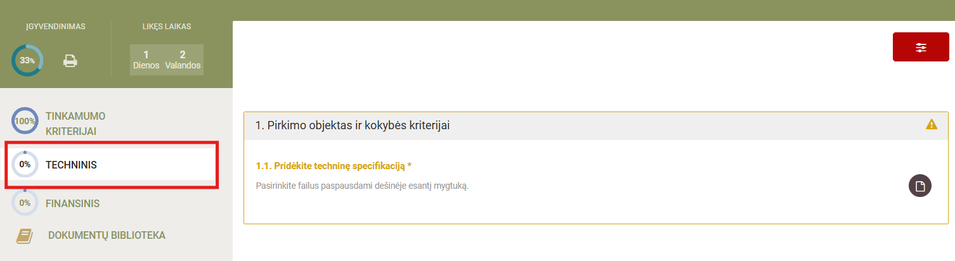
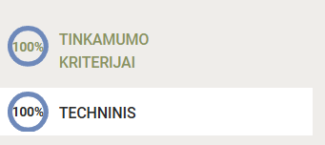
Prie skilties „Techninis“ atlikite tuos pačius veiksmus, kaip ir 36 skaidrėje
Tinkamai įkėlę dokumentus, turite matyti 100% užpildytą konkretų kriterijų

Slide 38
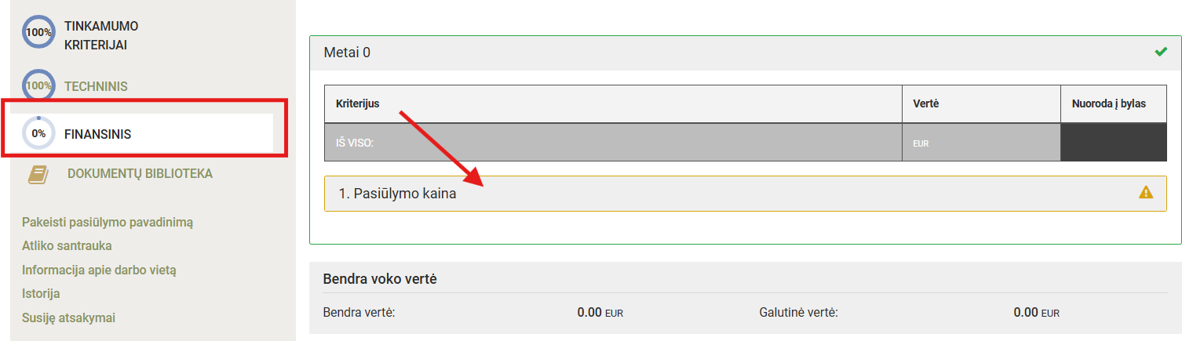
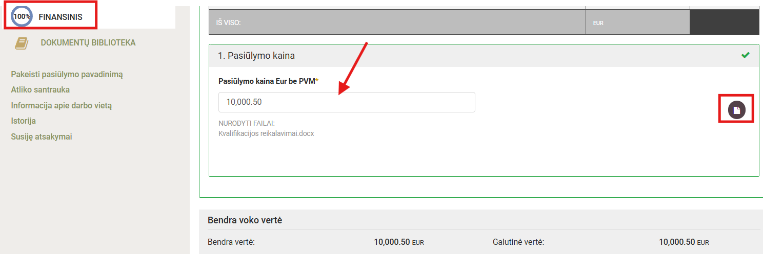
Pasirinkite skiltį „Finansinis“ (1) ir spustelėkite užduotį „Pasiūlymo kaina“:
1
Pridėkite dokumentus
Įrašykite kainą (2) ir spustelėkite baltame tuščiame lauke. Jei suma turi būti nurodyta su centais,
ją įrašykite, pvz., 10000.50
Skiltis „Finansinis“ turi užsipildyti 100 %, būtinai patikrinkite, ar įkėlėte dokumentus (4)
3
2
4

Slide 39


Įkėlę visus dokumentus, prie skilties „Įgyvendinimas“ (1), turite matyti 100 %. Tuomet spauskite mygtuką „Pateikti“
Sėkmingai pateikus pasiūlymą, puslapio apačioje matysite įrašą:
Po pasiūlymo pateikimo gausite el. laišką apie pasiūlymo pateikimą:

Slide 40

Pasiūlymo pateikimas projekto konkurse
Kaip susieti visus mano tiekėjo naudotojus su konkrečiu pirkimu arba susieti tik save, vadovaukitės 16 skaidre.
Užpildykite skiltį, pažymėtą žvaigždute (1) ir spauskite „Išsaugoti“ (2)
1
2

Slide 41

Informacija prieš pateikiant pasiūlymą projekto konkurse
Ikona (1) yra puslapio gidas. Joje pateikta informacija apie programos funkcijas ir jų naudojimą.
Skiltys (2) - 2 vokai.
1 voką sudaro skiltys „Tinkamumo kriterijai“ ir „Techninis“ . Šiame voke neturi būti jokių tiekėjo tapatybę atskleidžiančių duomenų ar dokumentų.
2 voką „Finansinis“ sudaro: devizo šifras, EBVPD ir kt. reikalingi dokumentai. Šiame voke turi būti nurodyta informacija, kuri leistų identifikuoti tiekėją.
Visą aktualią informaciją: kaip įkelti dokumentus, juos pateikti rasite nuo 35 skaidrės
1
PIRMAS VOKAS
2
ANTRAS VOKAS

Slide 42


Informaciją apie pasiūlymo pateikimą galite pasižiūrėti paspaudę „Mano atsakymai“ ir „Atsakymo būsena“ yra „Pateikta“.
Jeigu „Atsakymo būsena“ yra „Projektas“, tai reiškia, kad pasiūlymas nebuvo pateiktas

Slide 43


Kaip surasti savo pirkimą?
Surasti savo pirkimą galite paskyros pagrindiniame lange. Paspauskite:
Pirkimų valdymas (1) -> Mano pirkimų sąrašas (2) -> Spauskite ant pirkimo pavadinimo (3)
1
2
3

Slide 44



Pateikto pasiūlymo peržiūra
Pasirinktame pirkime, skiltyje „Rodyti pirkimo meniu“ (1),
spauskite „Pasiūlymas“ (2),
Pažymėkite pasiūlymą varnele (3),
spauskite „Peržiūrėti“ (4),
spauskite dokumento ikoną (5),
peržiūrėkite pateiktus pasiūlymo dokumentus (6)
1
2
3
4
6
5

Slide 45
Pateikto pasiūlymo koregavimas
Pasirinktame pirkime, skiltyje „Rodyti pirkimo meniu“ (1),
spauskite „Pasiūlymas“ (2),
spauskite „Sukurti pasiūlymą sistemoje“ (3) ir įkelkite naują pasiūlymą. Prašome vadovautis nuo 20 skaidrės.
SVARBU! Naujas pateiktas pasiūlymas automatiškai pakeis ankstesnįjį, anksčiau įkelto pasiūlymo neliks sistemoje
1
2
3

Slide 46

Pateikto pasiūlymo pašalinimas
Pasirinktame pirkime, skiltyje ,,Rodyti pirkimo meniu“ (1),
spauskite ,,Pasiūlymas“ (2),
pažymėkite pasiūlymą (3),
paspauskite mygtuką „Pašalinti“ (4),
patvirtinkite pašalinimo faktą paspaudžiant „OK“ (5)
1
2
5
SVARBU! Norėdamas atsiimti savo pateiktą paraišką DPS pirkime, tiekėjas turi apie tai informuoti pirkimo vykdytoją susirašinėjimo priemonėmis (kitu būdu atsiimti paraiškos nėra galimybės)
3
4

Slide 47
Dėl papildomai iškilusių klausimų galite kreiptis:
el. paštu pagalba@vpt.lt
(darbo dienomis – visą darbo dieną)
tel. +370 5 219 7000
(darbo dienomis 8 – 12 val.)

